Slide 1
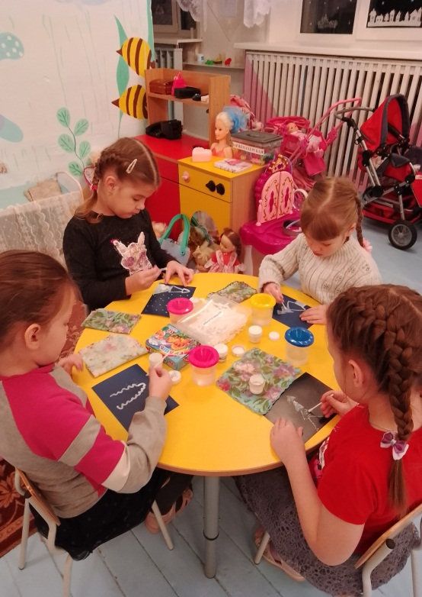
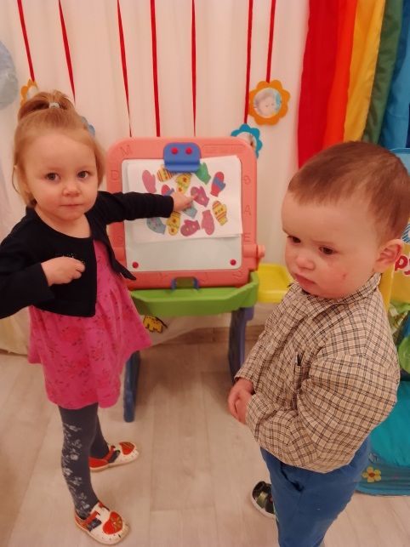
Муниципальное дошкольное образовательное учреждение «Рудновский детский сад»
Требования к мебели и игрушкам в ДОУ

Slide 2
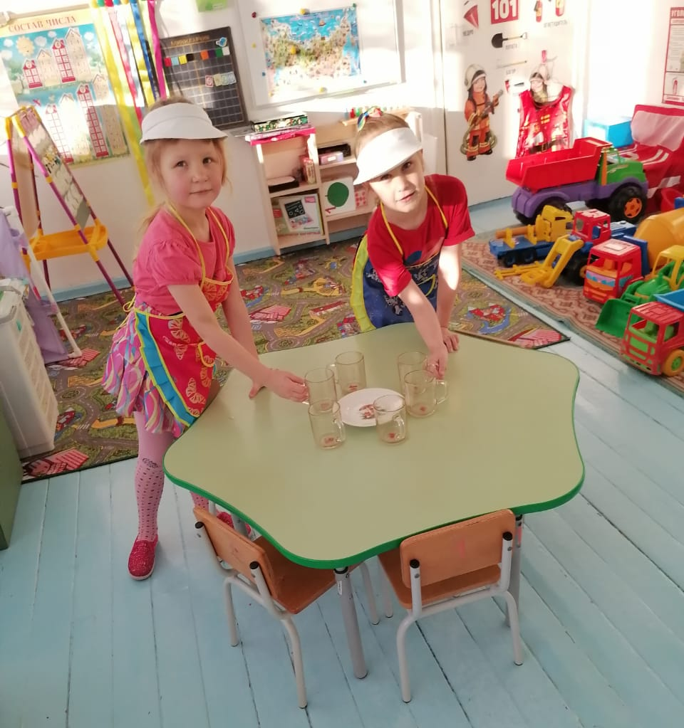
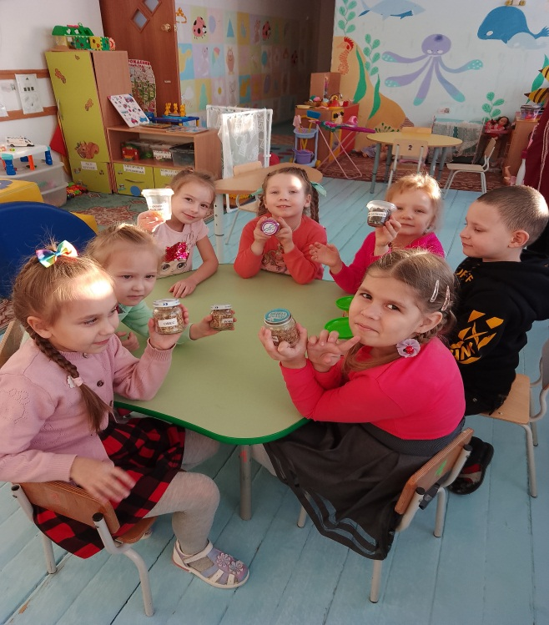
Оборудование и детская мебель, используемая для оснащения помещений в дошкольные образовательные организации, должны быть изготовлены из материалов, безвредных для здоровья детей и иметь документы, подтверждающие их происхождение и безопасность. Во время генеральной уборки проводится обработка всех поверхностей, предметов мебели, жалюзи, горшков, унитазов с применением моющих и дезинфицирующих средств.

Slide 3
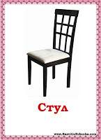
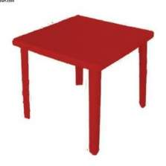
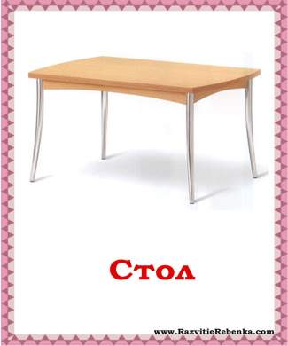
Общие требования к детской мебели Высота сиденья стула должна соответствовать длине голени со стопой (в обуви); глубина сиденья составляет 2/3 длины бедра. Обязательно должно быть выдержано соотношение основных элементов: крышки стола, спинки и сиденья стула. Особенности и функциональные размеры стульев для детей отражены в ГОСТ 19301.2-2016. Выделяют два типа изделий для использования в ДОУ: *с постоянными параметрами; * с регулируемыми параметрами.

Slide 4
Таблица размеров мебели в детском саду по СанПиН:
Рост ребенка, в см | Высота стола/стула, в мм | Ширина/глубина сиденья стула, мм
до 85 | 340/180 | 210/200
85–100 | 400/220 | 230/230
100–115 | 460/260 | 250/260
115–130 | 520/300 | 270/290

Slide 5
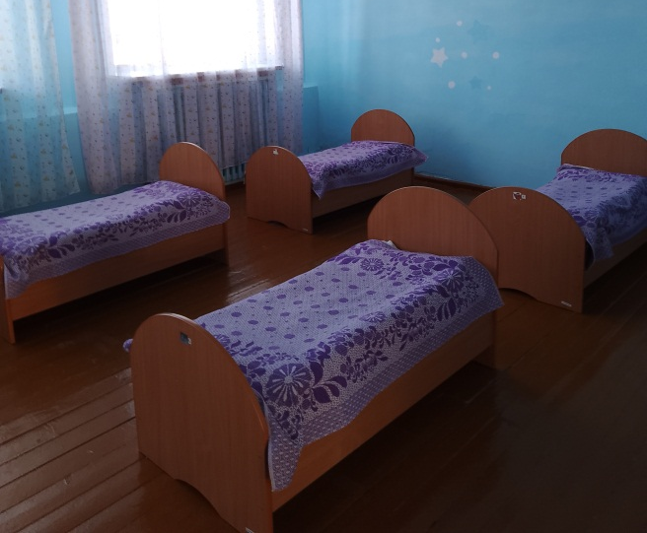
Требования к кроватям Особенности конструкции детских кроватей прописаны в ГОСТ 19301.3-2016. Выделяют два основных типа этих изделий: с регулируемым ограждением и основанием для детей до 3 лет; изделия для детей 3–7 лет. Для экономии места могут использоваться многоярусные кровати с соблюдением требований безопасности (удобный подъем и спуск, бортики).
Таблица размеров кроватей в соответствии с возрастом:
Возраст ребенка, лет | Длина/ширина кровати, мм
до 3-х | 1200/600
от 3-х до 7 | 1400/600

Slide 6
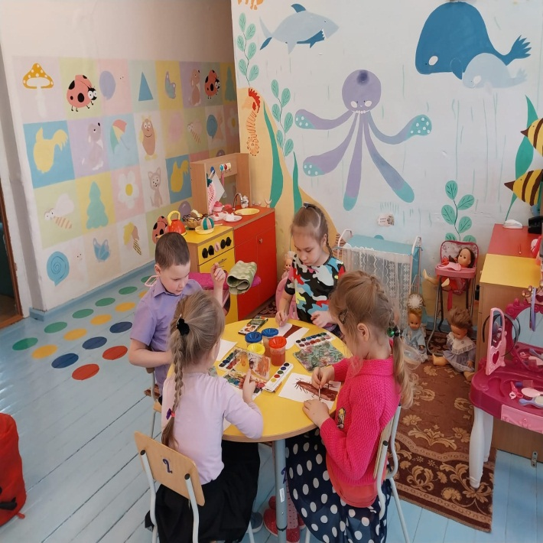
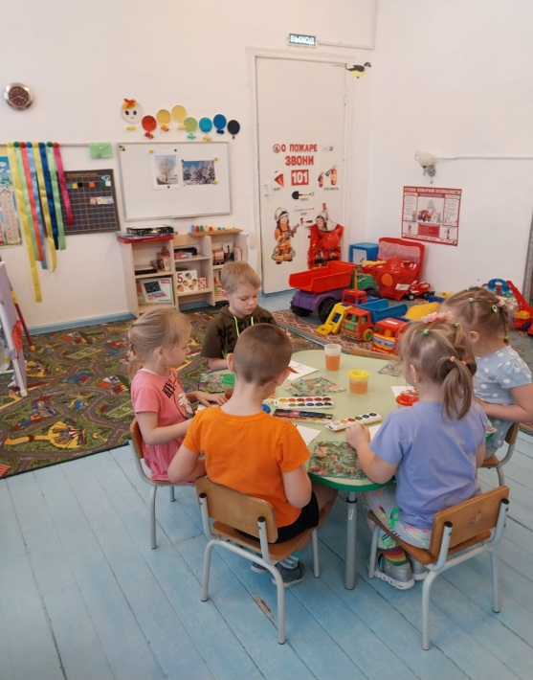
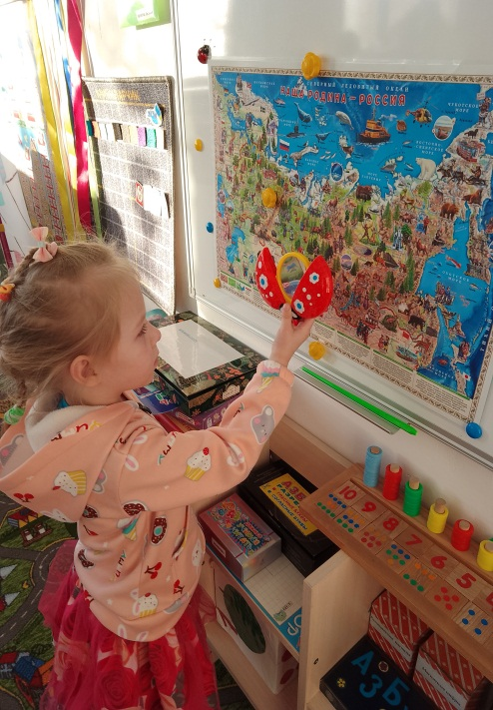
Требования к шкафам Особенности конструкции и размеры шкафов для одежды и игрушек, а также требования к скамейкам для приемных, вешалкам для полотенец и другой мебели для ДОУ определены в ГОСТ 26682-2016. Дети должны иметь свободный доступ к игрушкам и книгам, поэтому в игровой зоне используются шкафы и полки открытой конструкции, без распашных и подъемных дверей. Хозяйственные шкафы, напротив, имеют закрытую конструкцию.

Slide 7
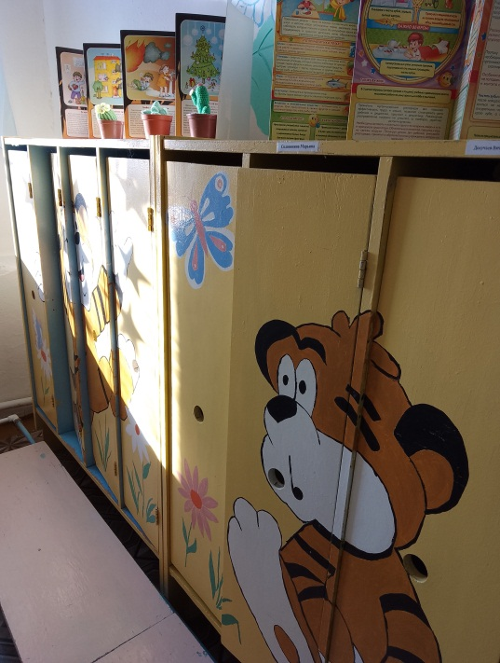
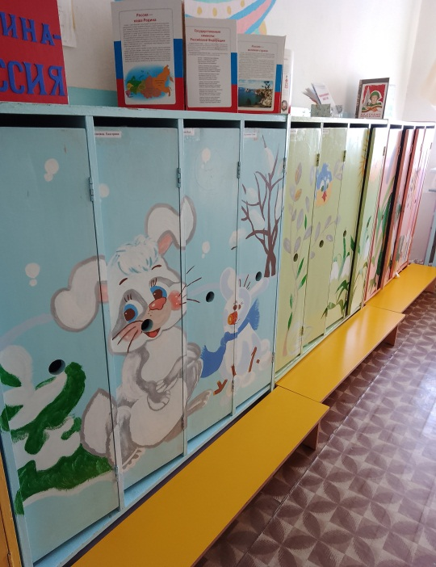
Шкафчики в приемной закрываются дверцей. Внутри оборудуются полки: вверху – для шапочек и панамок, внизу – для обуви, на боковых стенках размещаются крючки для одежды. На каждом шкафу отмечаются фамилия и имя воспитанника и приклеивается индивидуальная картинка, которая повторяется на кровати и вешалке для полотенец. Шкафы в приемной размещаются вдоль стен и надежно закрепляются. Рядом устанавливаются длинные, устойчивые скамейки, чтобы дети могли одеваться и обуваться сидя.

Slide 8
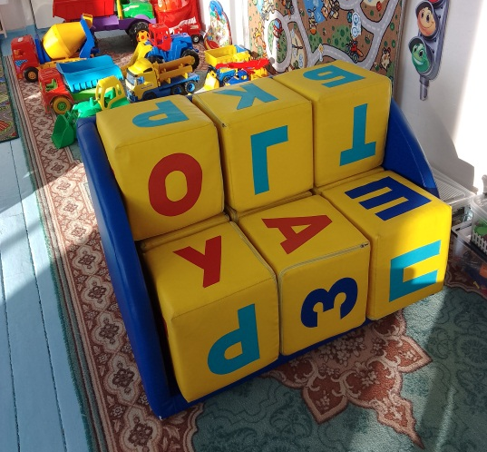
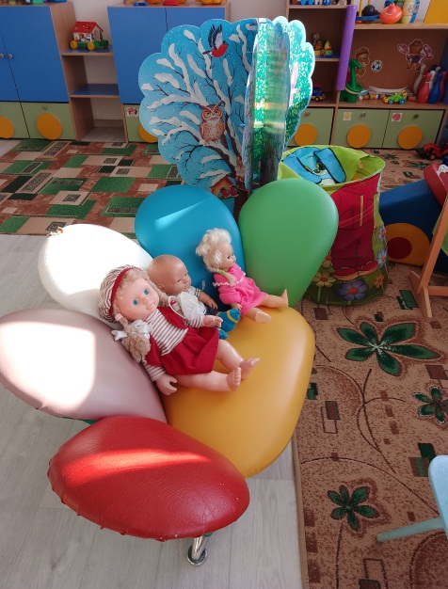
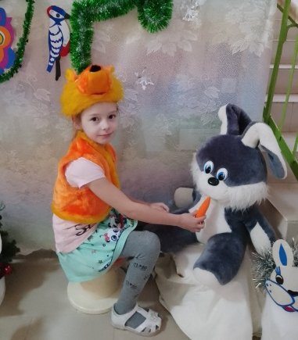
Требования к мягкой мебели Мягкая мебель для ДОУ должна отвечать ГОСТ 19917-2014 и СанПиН, где прописаны требования к продукции, предназначенной для сидения и лежания. Кресла и диванчики можно установить в игровой. Такая мебель удобна, эстетична и позволяет детям чувствовать себя комфортно. Можно использоваться каркасную и бескаркасную мягкую мебель. Основные требования, которые к ней предъявляются, – прочность, устойчивость, эстетичность и пожарная безопасность. Желательно, чтобы обивка изделий быть выполнена из материалов, которые легко очищаются, оптимальный вариант – виниловая кожа. Такой материал хорошо моется, быстро сохнет, гигиеничен и долговечен.

Slide 9
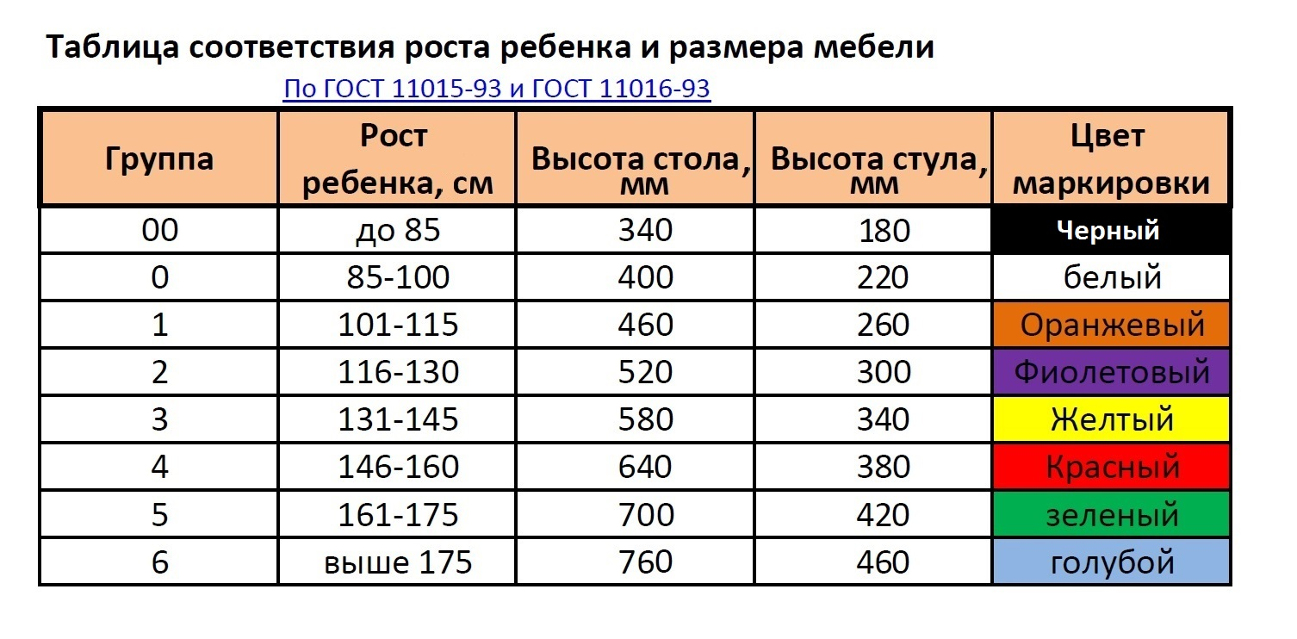
В дошкольных учреждениях маркировка должна быть нанесена на видимых наружных поверхностях столов и стульев, которые наименее подвержены внешнему воздействию. Цвет маркера должен соответствовать ростовому номеру мебели.

Slide 10
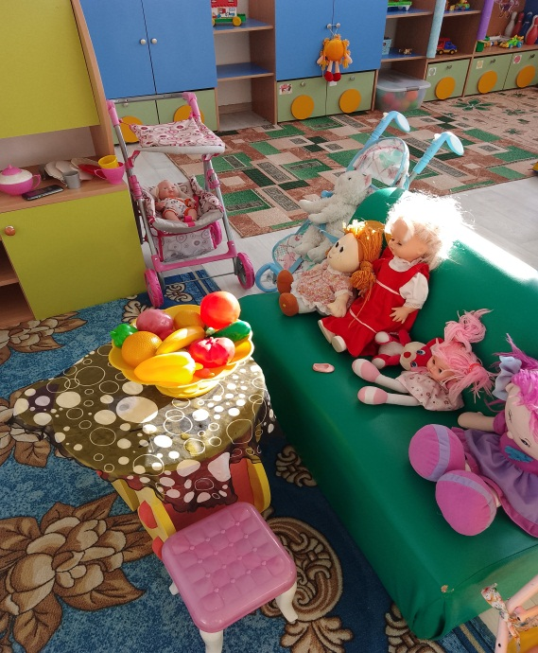
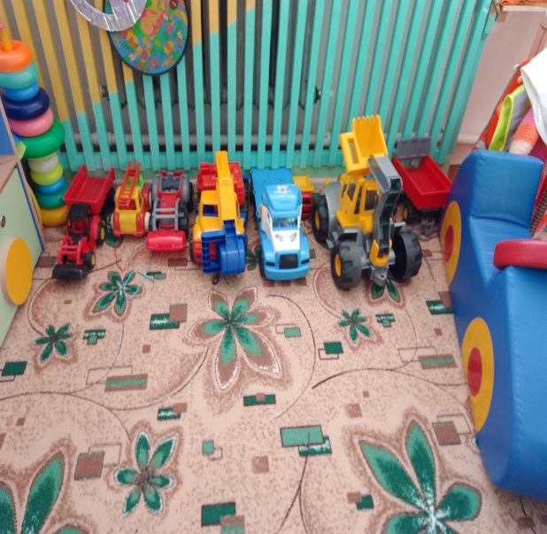
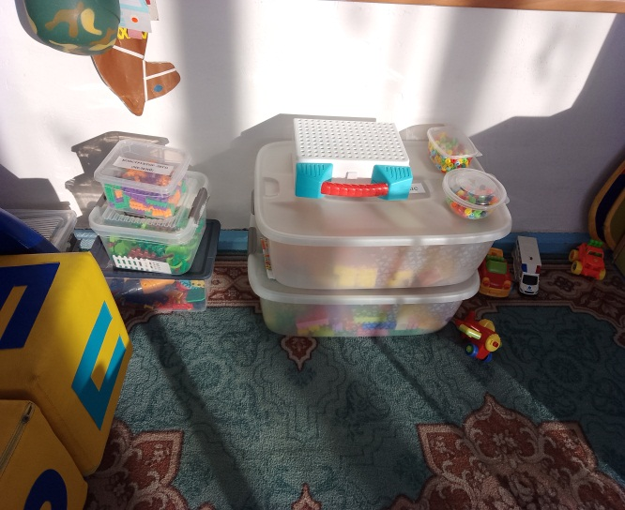
В СанПиН указываются основные требования к игрушкам:
*Они не должны содержать твердые или острые предметы;
*Детям до 3 лет нельзя давать игрушки, сделанные из меха, стекла, кожи, бумаги и др
*Не разрешаются изделия с окрашенной поверхностью, особенно это касается погремушек
*Все игрушки должны иметь санитарно-гигиеническое заключение и документы, подтверждающие их безопасность
*Конструкция изделий должна быть продумана так, чтобы исключить риск повреждений.

Slide 11
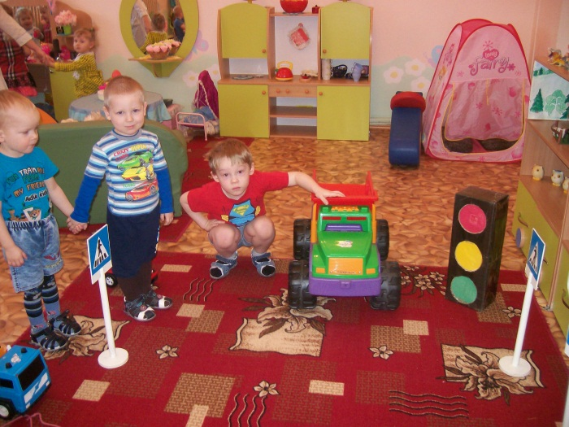
Развивающие игрушки для детского сада должны подбираться с учетом возрастных особенностей воспитанников и учебной программы, быть удобными для детей и безопасными для их здоровья.
За пенолатексными и мягконабивными игрушками следует ухаживать в соответствии с рекомендациями производителя. Изделия, которые нельзя стирать, могут применяться только как дидактический материал. Использование мягких игрушек в ДОО ограничено этими требованиями.
В разделе 2.3 СанПиН 2.4.7/1.1.1286-03 детально расписаны требования к игрушкам и материалам их изготовления. А также требования к покрытию, весу и размеру игрушек для детей разных возрастов, интенсивности запаха, уровню звука и вибрации, токсикологическим показателям и микробиологической безопасности.

Slide 12
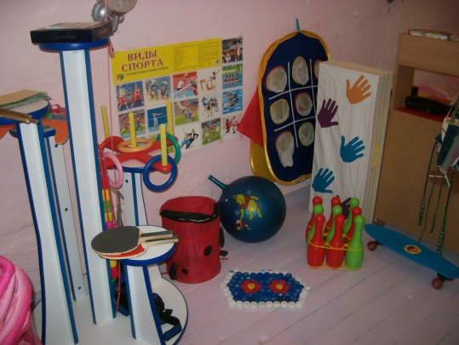
Крупные игрушки, кубики, конструктор расставляют на полу и нижних полках шкафов, мелкие – на полках повыше, но так, чтобы дети могли взять их самостоятельно.
Настольный конструктор хранится в закрывающихся контейнерах.
В ДОО запрещены стеклянные, фарфоровые и фаянсовые игрушки. Не рекомендуется предлагать детям музыкальные игрушки по типу свистулек и дудочек – они легко могут стать распространителями инфекции.
Мыть игрушки необходимо в специально отведенных для этого емкостях с маркировкой.
Во процессе мытья резиновые, пенополиуретановые, пенолатексные, пластизольные изделия нужно тщательно отжимать.

Slide 13
МОЖНО ЛИ ПРИНОСИТЬ ИГРУШКИ В ДЕТСКИЙ САД
ИЗ ДОМА?
Приказ Минздравсоцразвития №761н возлагает на воспитателей ответственность за безопасность, здоровье и жизнь детей во время пребывания в ДОО.
В статьи 41 ФЗ «Об образовании в РФ» указано, что работники садов должны заниматься профилактикой заболеваний и оздоровлением воспитанников.
По СанПиН игрушки должны отвечать санитарному законодательству, а работники ДОО – следить за состоянием здоровья обучающихся и соблюдением гигиены.
Игрушки для детских учреждений должны отвечать требованиям к продукции для детей по ТР ТС 007/2011, что вряд ли могут подтвердить родители. По требованиям СанПиН игрушки нужно ежедневно мыть, у воспитателя нет уверенности в том, что игрушка была обработана до сада, и нет возможности отдельно мыть ее после прогулки и в конце дня. Это веские основания для запрета приносить домашние игрушки в сад.

Slide 14
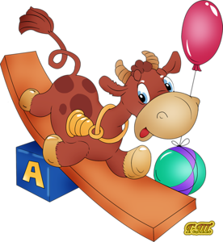
-
Спасибо за внимание

